Slide 1
信号量的实现和应用
1403102班 刘明义，杨升

Slide 2
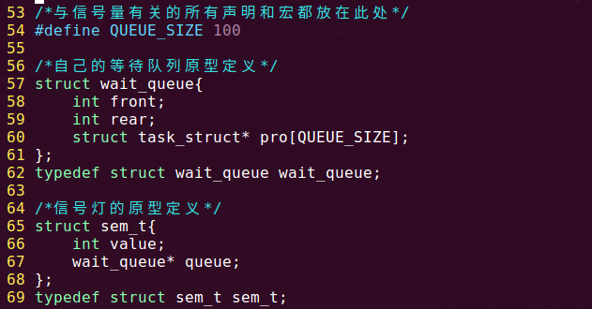
文件修改&&思考
在unistd.h中放入与信号量有关的所有声明和宏
添加等待队列的原型定义，信号灯的原型定义
1.include/unistd.h

Slide 3
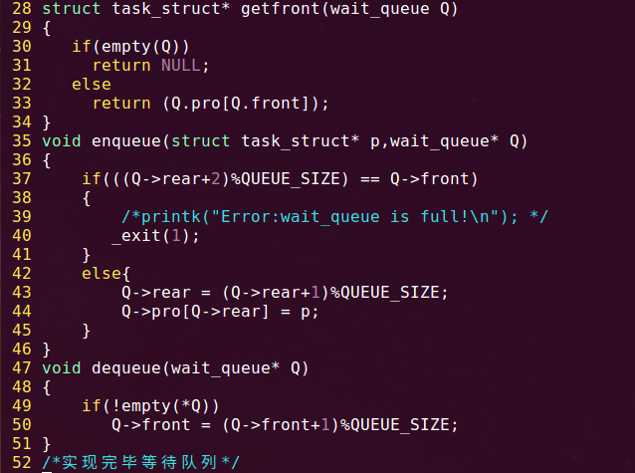
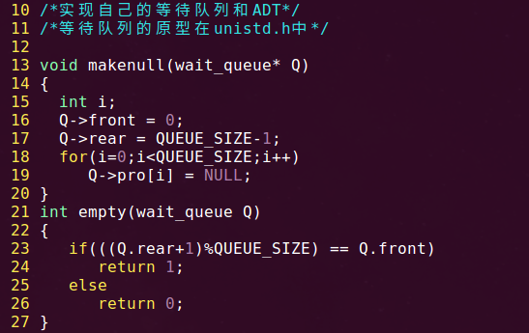
文件修改&&思考
在sem.c中实现等待队列的ADT
2.kernel/sem.c

Slide 4
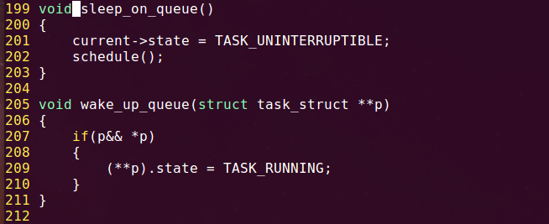
文件修改&&思考
实现sleep_on和wake_up函数
其中sleep_on实现进程的睡眠wake_up实现进程的唤醒
3.kernel/sem.c

Slide 5
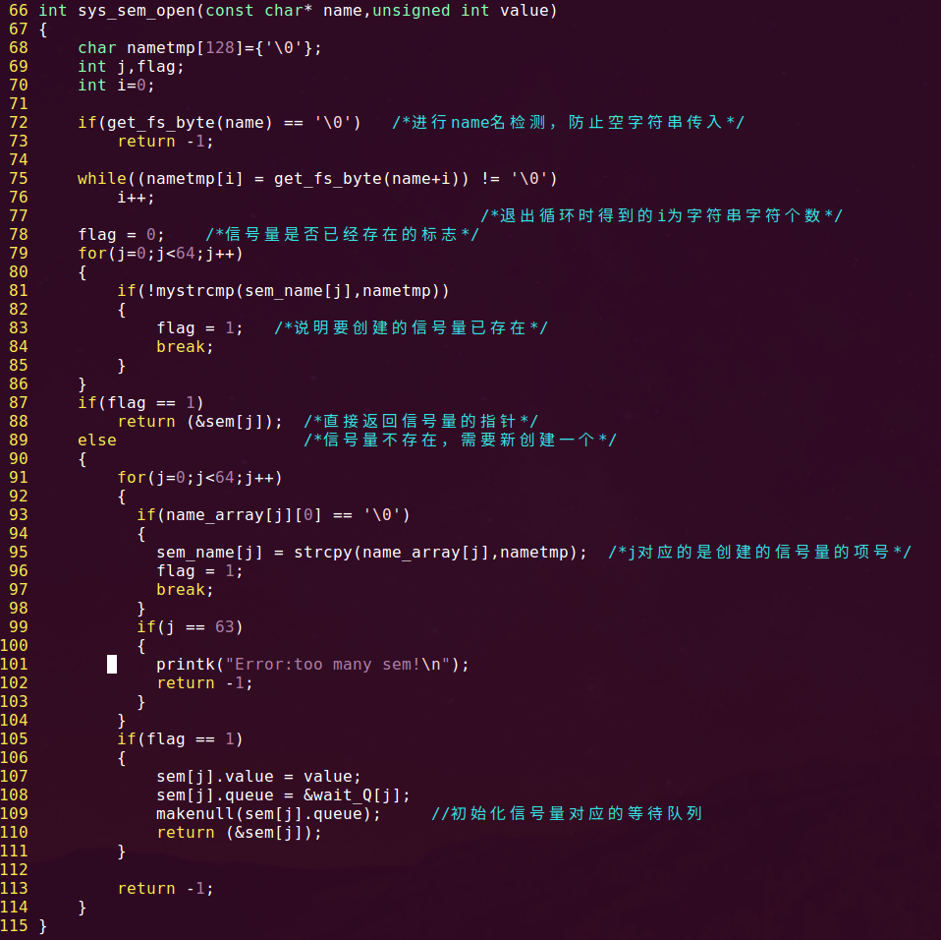
4.kernel/sem.c
实现sem_open()函数
如果name名为空字符串，返回-1
如果创建的信号量存在，直接返回信号量指针
如果创建的信号量不存在，需新创建一个信号量，并返回新信号量的指针
由于信号队列设为64，如果信号量总数超过64，返回-1

Slide 6
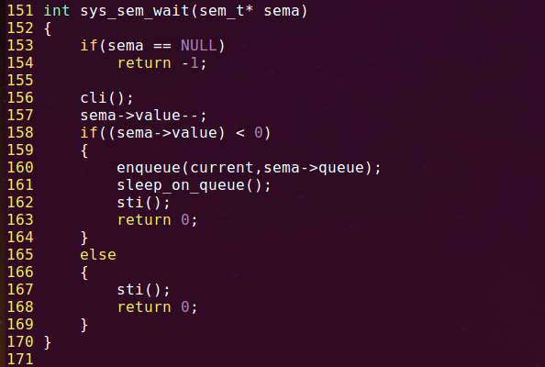
5.kernel/sem.c
实现sem_wait()函数
sem_wait()就是信号量的p操作，每次执行信号量值的减一操作。
当信号量值为负数时，当前进程加入等待队列中并睡眠当前进程。

Slide 7
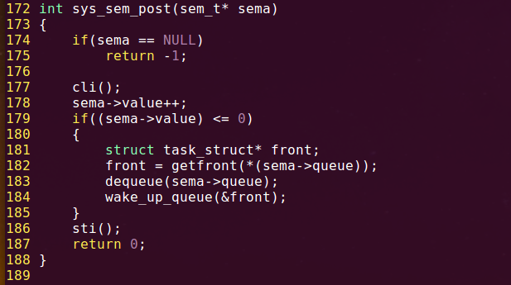
5.kernel/sem.c
实现sem_post()函数
sem_post()就是信号量的v操作，每次执行信号量值的加一操作。
如果有等待sem的进程，它会唤醒其中的一个。

Slide 8
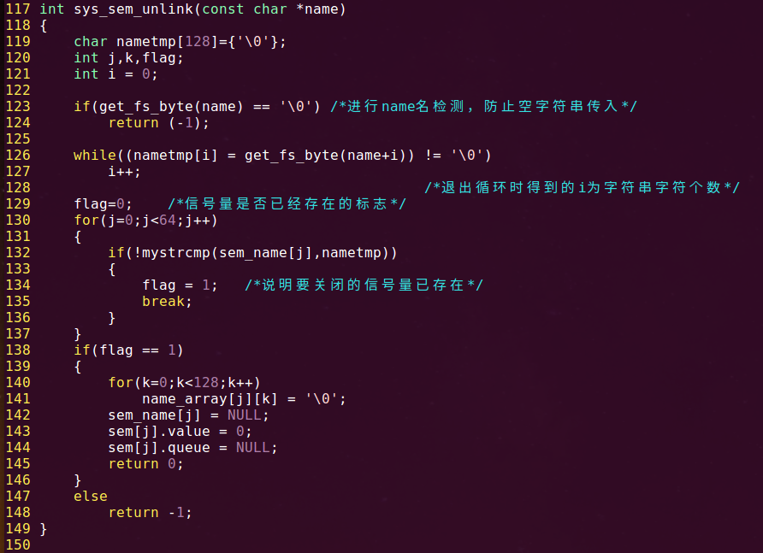
5.kernel/sem.c
实现sem_unlink()函数
sem_unlink()的功能是删除名为name的信号量
如果传入name名为空字符串，返回-1
如果传入信号量名不存在，返回-1
如果传入信号量存在，则将其所有值置为空

Slide 9
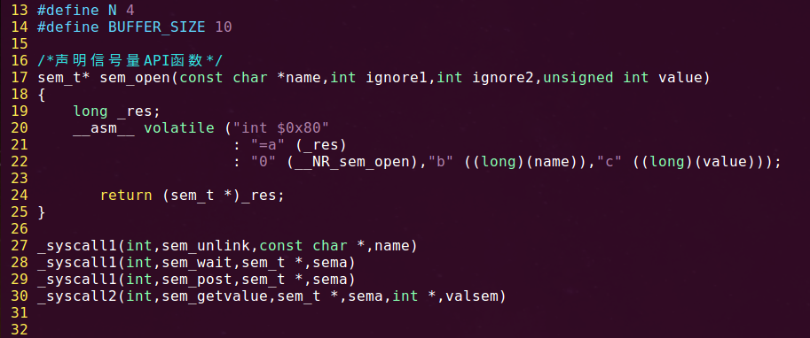
文件修改&&思考
声明消费进程个数N为4，共享缓存区大小为10
声明信号量的API函数
6.pc.c

Slide 10
文件修改&&思考
生产者—消费者问题的解法，这就是pc.c的框架：
Producer()
{
生产一个产品item;
P(Empty); //空闲缓存资源
P(Mutex); //互斥信号量
将item放到空闲缓存中;
V(Mutex);
V(Full); //产品资源
}
Consumer()
{
P(Full);
P(Mutex);
从缓存区取出一个赋值给item;
V(Mutex);
V(Empty);
消费产品item;
}

Slide 11
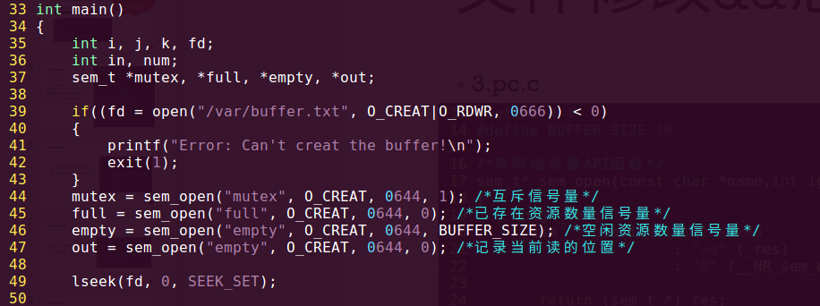
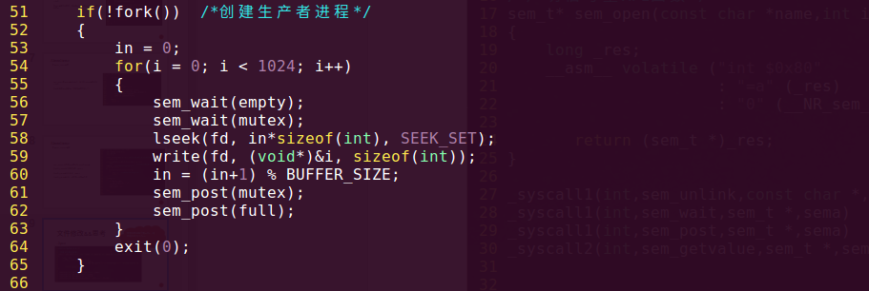
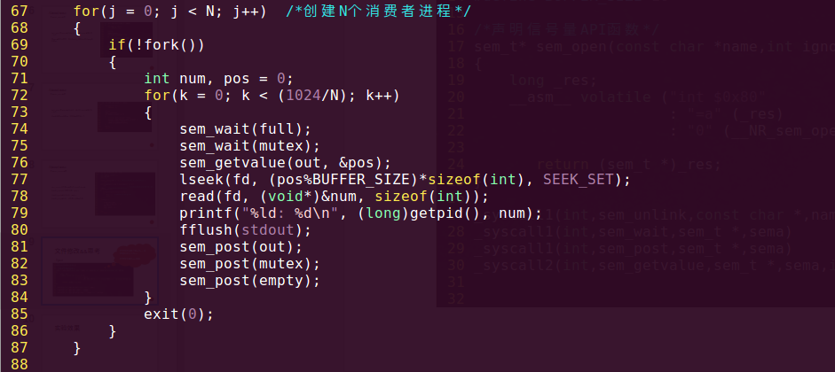
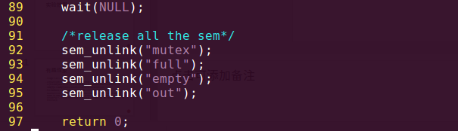
文件修改&&思考
7.pc.c

Slide 12
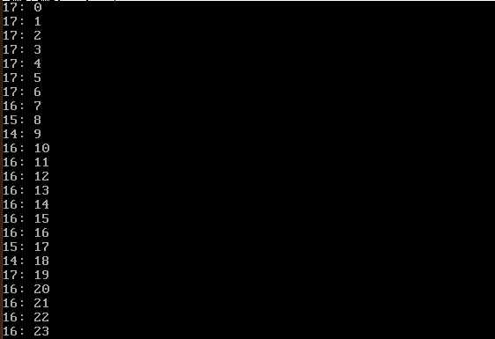
实验效果
编译运行pc_test用户程序
可以看到消费者进程ID和读出数字依次输出

Slide 13
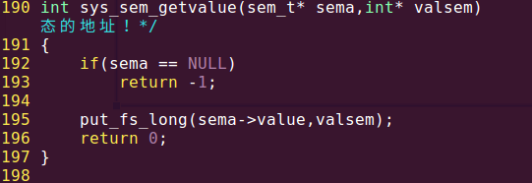
实验思考
对于确定消费者进程读入文件位置可以使用全局变量的做法，但本次实验将读出位置确定为一个信号量，在消费者进程读出数据前，取得当前信号量的值。读出数据后，执行V操作，这样就可以确定读出位置的偏移。从而正确读出数据。
下图即是从内核态中读取数据到用户态函数的具体实现

